Slide 1

Seminář k evropským dotačním programům
Olomouc, Krajský úřad, 18. září 2017
Interreg CENTRAL EUROPE
Odbor evropské územní spolupráce Ministerstva pro místní rozvoj ČR, Stella Horváthová

Slide 2
OBSAH
Priority, alokace, členské státy programu a podporované regiony
Výzvy programu
Charakter a výstupy projektů, partneři a financování projektů
3. výzva - nastavení
Prioritní osy
a specifické cíle,
3. výzva – tematické zúžení
3. výzva - dokumentace
a eMS
Příklady schválených projektů
Kontaktní údaje

Slide 3
Priority, alokace, členské státy programu
Priority: Nadnárodní spolupráce v oblasti | Alokace v mil. EUR ERDF | Řídící orgán | Geografické vymezení
1: Inovace 2: Nízkouhlíková ekonomika 3: Přírodní a kulturní zdroje 4: Doprava | Pro program = 246,5 Z toho na projekty = 231,8 (zbytek Technická Asistence) | Magistrát města Vídně | CZ, AT, DE, IT, PL, SK, HU, SI, HR
Výzva
Podíl spolufinancování z ERDF je stanoven podle sídle příjemce:
85 % (CZ,HR,HU,PL,SK,SI)
80 % (AT,DE,IT)

Slide 4
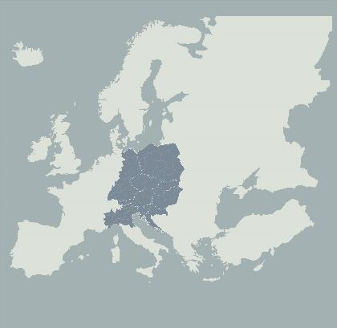
Podporované regiony
Program je rozšířen na území 9 států:
Rakousko – celá země,
Česká republika – celá země,
Německo – regiony Bádensko-Württembersko, Bavorsko, Berlín, Braniborsko, Meklenbursko-Přední Pomořansko, Sasko, Sasko-Anhaltsko,
Maďarsko – celá země,
Itálie – Emilia-Romagna, Furlandsko-Julské Benátsko, Ligurie, Lombardie, Piemont, autonomní provincie Bolzano, autonomní provincie Trento, Valle d'Aosta a Benátsko,
Polsko – celá země,
Slovenská republika - celá země,
Slovinsko - celá země,
Chorvatsko - celá země.

Slide 5
výzvy programu
Výzva | Předloženo projektů | Schváleno projektů | Schváleno projektů s účastí partnerů z ČR/ partnerů z ČR | Finance schváleno všem partnerům (mil. EUR ERDF) | Finance schváleno partnerům z ČR (mil. EUR ERDF)
(1.) 12.2. – 15.4. 2015 (dvoukolová) | 620 | 35 | 23 / 35 | 70,5 | 5,1
(2.) 26.4. – 23.6. 2016 (jednokolová) | 209 | 50 | 33 / 49 | 96,4 | 8,0
Celkem |  | 85 | 56 / 84 | 166,9 | 13,1
Výzva
Rozpočty partnerů z ČR v těchto výzvách:
od 25 tis. EUR do 1 mil. EUR (vedoucí partner), medián = cca 150 tis. EUR
AKTUÁLNÍ JE VYHLÁŠENÍ 3. VÝZVY !!!!!!! Plánovaná alokace
(3.) 21.9.2017 – 25.1. 2018 | ? | ? | ? / ? | 60,0 | ?

Slide 6
charakter a výstupy projektů
= nadnárodní spolupráce, s těmito znaky:
→Podpora měkkých aktivit, a pokud relevantní – pilotních investic
→Inovativnost myšlenek, obsah projektů se nesmí opakovat
→Nadnárodnost se uplatňuje u → zaměření/relevance (problémů, výzev, potřeb území), partnerství (společný postup, přístupy a řešení - ´working approach´), přidané hodnoty (projekt se věnuje výzvám a potřebám, které nemohou být řešeny čistě jen s pomocí přístupů na místní/národní úrovni), využitelnosti řešení (ve více regionech CE)
Strategie (střednědobá vize) / Akční plány (vč. opatření pro zlepšení kapacit);
Nástroje (inovativní způsob dosažení záměru): metody, koncepce, služby, nástroje různého typu (analytické, manažerské, technické, softvérové, monitorovací, podporující rozhodovací procesy); fyzické/technické předměty
Pilotní akce či investice (praktická realizace inovativních služeb, nástrojů, metod anebo přístupů): cílem je testování, hodnocení a/anebo názorné předvedení proveditelnosti navržených inovativních řešení. !!! Za splnění pravidel programu, např. přenositelnost zkušenosti do jiných institucí či území.
Semináře (Trainings)

Slide 7


Partneři projektu
Nejméně tři financující partneři z nejméně tří států
a nejméně dva z nich se sídlem v programovém území.
Doporučení pro maximální rozsah partnerství:
až 12 partnerů; počet musí odpovídat zaměření projektu a zároveň musí zůstat pro leadpartnera dobře koordinovatelný (nicméně, jsou akceptována i větší partnerství, pokud je k tomu důvod)
Můžou žádat:Veřejné úřady, instituce svým charakterem rovnocenné veřejným orgánům a soukromé subjekty
Finanční objem:
1 až 5 milion EUR pro celkový rozpočet projektu; výjimečně a pokud zdůvodněno i < 1 mil. anebo > 5 mil.
Doporučené trvání projektu:
30 až 36 měsíců (max. však 42 měsíců)

Slide 8
Hledání projektových partnerů
Webové stránky programu:
- Interreg CENTRAL Community
- Project ideas – sekce s připravovanými projekty, kde tvůrce vyhledává partnery
LinkedIn
Vlastní síť partnerů
Doporučení od stávajících kontaktů
Hledání relevantních partnerů na internetu dle klíčových slov

Slide 9
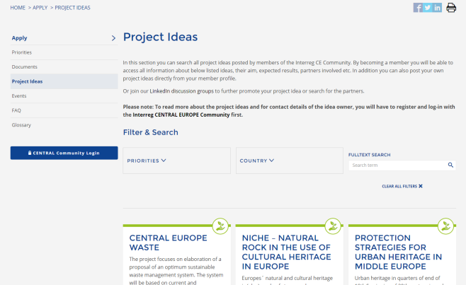

Záměry dostupnÉ v „Project ideas“
http://www.interreg-central.eu/Content.Node/apply/Project_Ideas.html

Slide 10
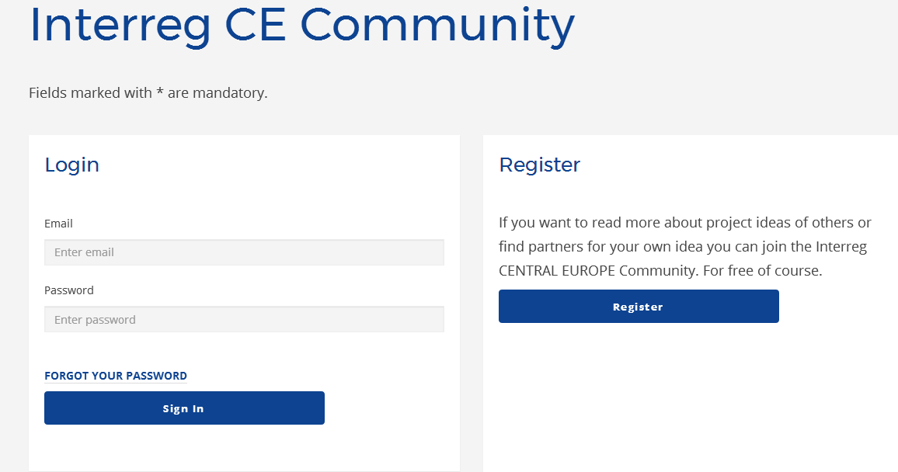
Webové stránky programu
Více o projektech a hledání případných partnerů

Slide 11
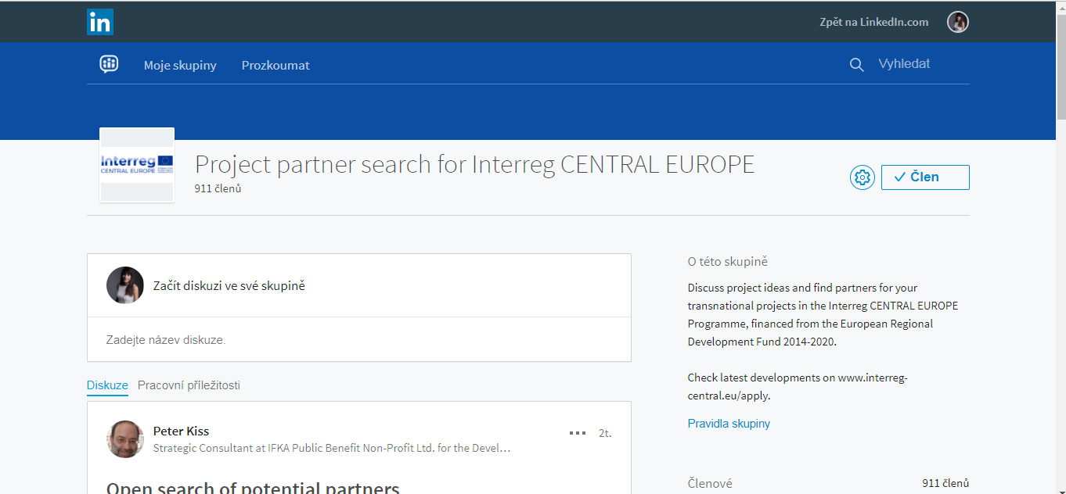
Linkedin skupina
https://www.linkedin.com/groups/5145214

Slide 12

FINANCOVÁNÍ PROJEKTŮ
Specifikace výdajů → v „Implementation Manual“ pod bannerem IMPLEMENT, částečně v „Application Manual“ pod bannerem APPLY (obojí na webu programu), doplněno v národních Pokynech pro příjemce (jsou dostupné na národní webstránce v části DOKUMENTY)
6 rozpočtových kategorií:
1. Náklady na zaměstnance
2. Kancelářské a administrativní výdaje
3. Náklady na cestování a ubytování
4. náklady na externí odborné poradenství a služby
5. Výdaje na vybavení
6. Výdaje na infrastrukturu a práce
Princip vedoucího partnera (LP): odpovědnost za koordinaci a realizaci projektu má primárně LP, smlouva ŘO+LP, pak LP+PP
Zpětné financování (tj. neposkytují se zálohy zálohy):
Náklady na přípravu: způsobilé výdaje i ve výši 15 000 EUR na schválený projekt – více informací k tématice v Application Manual
Reportovací období (1/2 roční), kontrola 1. stupně (CRR), ověření JS, ověření CA, poté peníze na účet LP a od něj PP peníze na účet projektového partnera (PP)

Slide 13


3. Výzva - nastavení
Bez tematického omezení SC: 2.2, 3.1, 3.3, 4.1, 4.2
Tematické zúžení těchto SC: 1.1, 1.2, 2.1, 3.2
Uzavření SC: 2.3
Tematické zúžení je zpřehledněno na webstránce programu – viz článek „NEW CALL COMES WITH A NEW FOCUS“
Alokace podle priorit:
P1 – 20 mil. EUR ERDF
P2 – 10 mil. EUR ERDF
P3 - 20 mil EUR ERDF
P4 – 10 mil. EUR ERDF –malý zájem -> největší šance na úspěch
Celá žádost včetně příloh musí být podána v anglickém jazyce

Slide 14
Prioritní Osa 1 a specifické cíle
Spolupráce v oblasti inovací s cílem zvýšit konkurenceschopnost STŘEDNÍ EVROPY
1.1 Zlepšit udržitelné vazby mezi aktéry systému inovací pro posílení regionální inovační kapacity ve střední Evropě
- Vytváření a další posilování nadnár.inovačních sítí a klastrů; Internacionalizace klastrů
- Přenos V&V-výsledků z výzk. do podnikatelského sektoru, vedoucí k novým službám a výrobkům
- Budování nadnár. vazeb pro rozvoj služeb podporujících inovace v podnikání
- Posilování vazeb mezi veř. sektorem, finančnímy institucemi a podnik.sektorem s cílem vytvořit nové struktury/služby
- Snížení administrativních překážek pro inovace
1.2 Zlepšit znalosti a podnikatelské dovednosti s cílem podpořit hospodářské a sociální inovace ve středoevropských regionech
- Zlepšování dovedností zaměstnanců v podnikání v obl.moder. technologií (ekologické inovace, nízkouhlík. technologie, ICT)
- Tvorba a implementace nástrojů ke zlepšování tvořivosti a podnikatelského způsobu myšlení
- Tvorba a implementace nástrojů ke zlepšování technologických a řídících dovedností
- Tvorba a testování nových typů vzdělávacích systémů s ohledem na problémy související s demograf. změnami
- Uplatnění novodobých technologií

Slide 15
Prioritní Osa 2 a specifické cíle
Spolupráce v oblasti nízkouhlíkových strategií ve STŘEDNÍ EVROPĚ
2.1 Vytvářet a realizovat řešení zaměřená na zvýšení energetické účinnosti a využívání energie z obnovitelných zdrojů ve veřejné infrastruktuře
2.2 Zlepšit územně založené strategie nízkouhlíkového energet. plánování a politiky přispívající ke zmírňování změny klimatu
2.3 Zvýšit kapacity pro plánovaní mobility ve funkčních městských oblastech s cílem snížit emise CO₂
Příprava a implementace integr. koncepcí mobility a akčních plánů na snížení emisí CO2
Tvorba systémů správy a řízení jako základny pro nízkouhlíkovou mobilitu ve FMO
Příprava a implementace služeb a produktů na podporu nízkouhlíkové mobility (multimodální služby)
Tvorba, testování a implementace strategií a řídících přístupů ke zvýšení kapacit na snížení energetické náročnosti veřejné infrastruktury včetně budov (např. energetičtí manažeři)
Harmonizace standardů a systémů certifikace s cílem snížení energ. náročnosti
Tvorba a implementace integrovaných strategií na využití energie z endog. zdrojů
Řídící strategie na snížení energet. náročnosti
Rozvoj strategií zaměřených na poptávku (inteligentní odečty a aplikace)
Rozvoj řešení pro koordinace energ. sítí

Slide 16
Prioritní Osa 3 a specifické cíle
Spolupráce v oblasti přírodních a kulturních zdrojů pro udržitelný růst ve STŘEDNÍ EVROPĚ
3.1 Rozvíjet kapacity pro integrované řízení ochrany ŽP, s cílem zajistit ochranu a udržitelné využívání přírodního dědictví a zdrojů
3.2 Rozvíjet kapacity pro udržitelné využívání kult. dědictví a zdrojů
3.3 Zlepšit řízení ŽP FMO s cílem vytvořit z nich místa, kde se bude lépe žít
Strategie a nástroje pro řízení a zlepšování kvality ŽP ve FMO
Posílení kapacity pro plánování a řízení OŽP
Příprava integrovaných strategií k omezení střetů ohledně využívání půdy ve FMO (živelný růst, vylidňování)
Strategie a pilotní aplikace pro obnovu a znovu využití brownfieldů, ICT řešení
- Příprava a implementace strategií a politik ke zhodnocení kulturního dědictví
Příprava a implementace integrovaných strategií a koncepcí rozvoje, které staví na kulturním dědictví a podporují udržitelný hospodářský růst a zaměstnanost (např. v oblasti cest. ruchu);
Vývoj nástrojů (ICT)
Příprava a implementace integrovaných strategií pro udržitelné řízení chráněných oblastí, a také přírodních zdrojů
Vývoj a testování aplikace inovativních technologií pro integrované řízení OŽP (sanační technologie)
Harmonizace koncepcí a nástrojů řízení OŽP na nadnárodní úrovni

Slide 17
Prioritní Osa 4 a specifické cíle
Spolupráce v oblasti dopravy s cílem zajistit lepší spojení ve STŘEDNÍ EVROPĚ
4.1 Zlepšit plánování a koordinaci systémů regionální osobní dopravy s cílem zajistit lepší napojení na vnitrostátní a evropské dopravní sítě
- Příprava a implementace strategií k napojení osobní dopravy zejména v periferních oblastech na TEN-T jakož i na dopravní uzly
- Příprava implementace strategií, nástrojů a aplikací ke zlepšení regionálních systémů veřejné dopravy, zejména přeshraničních (např. spoje pro dojíždějící, interoperabilita)
- Příprava koncepcí a testování pilotních aplikací pro inteligentní regionální mobilitu (multimodální jízdenky, trasy na vyžádání)
- Koncepce ke zlepšení dopr. služeb ve veř. zájmu (pro znevýhodněné skupiny)
4.2 Zlepšit koordinaci mezi subjekty působícími v oblasti nákladní dopravy s cílem zvýšit využití ekologických multimodálních dopravních řešení
- Příprava a implementace koordinovaných strategií (vč. finanč./investič. modelů) k posílení multimodality ekologických systémů nákl. dopravy
- Mechanismy koordinace mezi aktéry v oblasti multimodální nákl. dopravy
- Příprava implementace koncepcí, nástrojů a služeb pro zvýšení podílu ekologické logistiky prostřednictvím řetězců nákl. dopravy (multimodální nadnárodní toky nákl. dopravy)
- Vývoj a testování strategií pro „zekologičtění“ posledního kilometru nákl. dopravy (plánování logistiky)

Slide 18
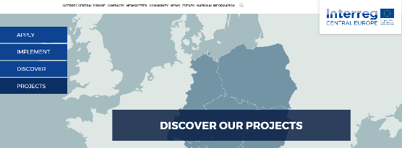
3. Výzva – tematické zúžení
1) Obsah projektů schválených v předešlých výzvách se nesmí opakovat – schválené projekty jsou dostupné na webstránce programu – viz banner „PROJECTS“ anebo viz „List of operations..“
2) Nedostatečné pokrytí je nadále u těchto oblastí:

Slide 19
3. Výzva – tematické zúžení
SO1.1
S3 oblasti
Energie a Životní prostředí,
Veřejné zdraví, medicína a Biologické vědy,
Agro a Bio – Ekonomika,
Nanotechnologie a materiály,
Doprava a Mobilita,
Pokročilé výrobní technologie,
ICT a elektronika
Účast a zapojení veřejnosti, identifikovat veřejné nebo sociální výzvy (stárnutí populace, energetická náročnost veřejných budov..)
Inovace (ve výzvě bude výslovně popsáno)

Slide 20
3. Výzva – tematické zúžení
SO1.2.
Sociální inovace a integrace znevýhodněných skupin a regionů
Podpora vzdělávání a zvyšování kvalifikace (i migranti)
Integrace migrantů a jiných znevýhodněných skupin do společnosti na trh práce formou sociální inovace
Učení na pracovišti
„Digitální dovednosti“
Sociální podnikání

Slide 21
3. Výzva – tematické zúžení
SO2.1.
Veřejná infrastruktura jiná než veřejné budovy a veřejné osvětlení:
Dopravní infrastruktura (železnice, cesty vodní cesty, nádraží (nesmí se překrývat s SO4)
Vodní infrastruktura (vč. Distribuce a provozování dodávek vody)
Odpadní infrastruktura – stokové sítě (vč. Čističek odpadních vod)
ICT infrastruktura (distribuční informační systémy)
Finanční aspekty energeticky úsporné obnovy dané infrastruktury
Integrace obnovitelných zdrojů energie (do výše jmenovaných veřejných infrastruktur)

Slide 22
3. Výzva – uzavřený specifický cíl
SO2.3
Uzavřeno – témata jsou již zcela vyčerpána předchozími projekty.

Slide 23
3. Výzva – tematické zúžení
SO3.2
Kulturní a Kreativní průmysl (zaměření na víceoborovou inovaci – např. „design thinking“, v oboru kulturní dědictví včetně muzeí; kooperace mezi tradičním kreativním průmyslem a novými kreativními formami – např. řemeslo a digitální technologie)
Propagace kulturního dědictví střední Evropy v mezinárodním prostředí

Slide 24
3. Výzva – dokumentace
Dokumentace ke 3.výzvě
Pro 3. výzvu bude po jejím vyhlášení zveřejněn dokument:
Third call: Application Manual – příručka pro žadatele 3. výzvy ->
Nyní je možnost nahlédnout do příruček předchozích výzev na stránkách programu na odkazu APPLY (neproběhnou velké změny vzhledem k předchozím výzvám)
Implementation Manual – podrobnější informace k způsobilým výdajům, je účinný
IMPLEMENT/Funded projects 2014-2020 – popis schválených projektů resp. „List of operations“ (přehledná xls tabulka)-> vhodné nastudovat již teď, jelikož ve 3. výzvě nebudou podporovány již financované projektové myšlenky

Slide 25
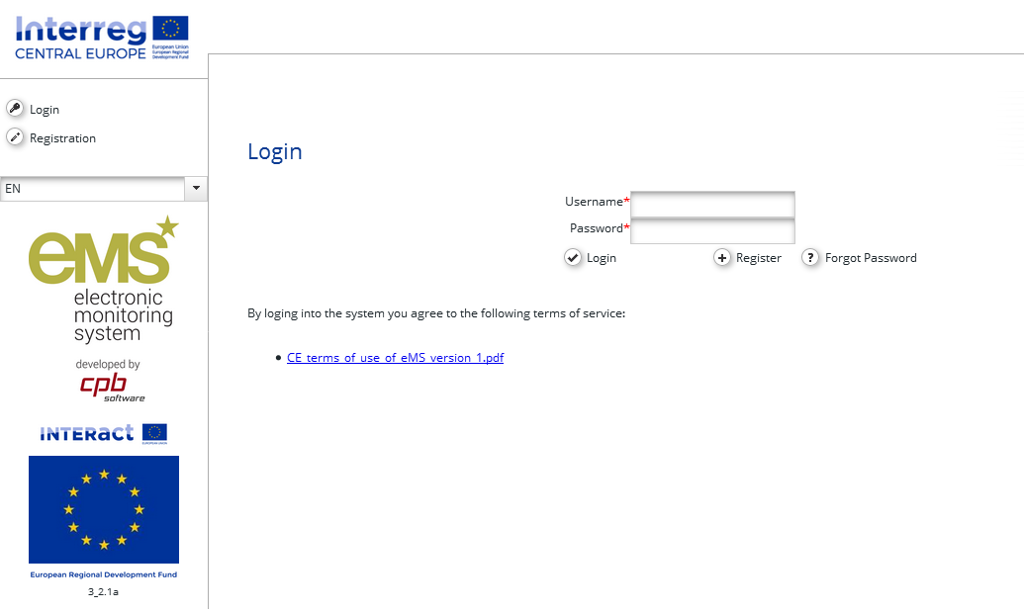
3. Výzva - Elektronický monit. systém
eMS
Projektové žádosti se budou po vyhlášení výzvy vkládat přes online systém (eMS), jako tomu bylo u předchozích výzev

Slide 26
PROJEKT ´dynamic Light´ Z 1. VÝZVY 2.1 zvýšení energetické účinnosti a využívání energie z obnovitelných zdrojů ve veřejné infrastruktuře
snižování emisí CO2 a zlepšení energetické účinnosti veřejného osvětlení, konvenční svítidla je třeba vyměnit za energeticky úsporné osvětlení.
Univerzita
Obec
Institut pro ochranu klimatu
Designová společnost
Společnost osvětlovací techniky
Energetická agentura
Středisko obch.podpory
Komunální služby
CZ: PORSENNA, o.p.s.,
Projekt se zaměřuje na snižování emisí CO2 a zvýšení energetické účinnosti veřejného osvětlení provozovaného místní samosprávou. Cílem je, aby se proces plánování městského světelné infrastruktury posunul směrem k poptávce po moderní energetické účinnosti.
Zabývá se návrhem a postupem schvalování opatření, které pomohou vyřešit nedostatek inteligentních světelných systémů – tj. těch, které přispívají snížení spotřeby energie a nákladů a soustředí se na inovativní světelný design (smart modely osvětlení zohledňující hospodaření s energí).
Výstupy:
Navrženy parametry, které současně splňují sociální potřeby, vymezení společných norem a harmonizace v odvětví
Testování a nastavení technologických standardů
investice ve vybraných pilotních lokalitách - implementace přenosných inteligentních světelných konceptů

Slide 27
PROJEKT ´Geo-PLASMA CE´ Z 1. VÝZVY 2.2 Zlepšit územně založené strategie nízkouhlíkového energetického plánování a politiky přispívající ke zmírňování klimatických změn
Efektivní využívání mělkých geotermálních zdrojů pro vytápění a chlazení, lokálně dostupné geotermální zdroje tepla nejsou zatíženy emisemi->klíčové pro snižování emisí a zlepšení kvality ovzduší
Geologický průzkum Rakouska (GBA)
Německá geotermální asociace
Saský úřad životního prostředí, zemědělství a geologie
Štátny geologický ústav Dionýza Štúra
Geologický průzkum Slovinska
CZ: Česká geologická služba,
GeoPLASMA-CE se zabývá různými aspekty využití mělkých geotermálních zdrojů pro vytápění a chlazení jak v městských, tak i ve venkovských regionech střední Evropy. V rámci projektu budou připraveny nové strategie pro udržitelné využívání mělké geotermální energie v šesti různých pilotních oblastech — Vogtland/Z—Čechy (DE-CZ), Valbřich/ Broumov (PL-CZ), Krakov (PL), Vídeň (AT), Bratislava (SK) a Lublaň (SI).
Výstupy:
Vícejazyčný webový portál pro podporu hodnocení
a managementu využívání mělké geotermální energie
6 strategií energetického plánování, pilotní akce zavedení opatření do praxe
Školení zaměřené na strategie řízení při využívání mělké geotermální energie ve vybraných cílových regionech.
Notes:
17 asociovaných partnerů z 8 EU krajin, lead partner je Geologickýn průzkum Rakouska, 11 partnerů z 6 zemí
- 2,9 mil. EUR
- Od 1 července 2016 do 30 června 2019

Slide 28
PROJEKT ´3Lynx´ Z 2. VÝZVY 3.1 Rozvíjet kapacity pro integrované řízení ochrany životního prostředí s cílem zajistit ochranu a udržitelné využívání přírodního dědictví a zdrojů
Ochrana rysa euroasijského – ohrožený druh
Projekt má vést k řešení konfliktů mezi zainteresovanými skupinami (myslivci, lesníci), k potlačení nezákonného zabíjení rysa, k rozšíření povědomí o problematice jeho ochrany, k přípravě lépe strukturovaných dat získaných monitoringem jeho pohybu, ke zlepšení spolupráce mezi úřady s působností v oblasti ochrany přírody, institucemi sdružujícími experty a NNO.
Výzkumný ústav ekologie života v přírodě, Univerzita Veterinární Medicíny, Vídeň
Vláda Horního Rakouska
Slovinský Lesnický úřad
Bavorská agentura životního prostředí
CZ: Ministerstvo životního prostředí ČR,
CZ: Agentura ochrany přírody a krajiny ČR,
CZ: ALKA Wildlife o.p.s.,
CZ: Národní park Šumava
Výstupy:
Monitoring výskytu rysa
Strategie pro ochranu populací rysa euroasijského s výskytem ve střední Evropě (v česko-německo-rakouském, rak.-slovinsko-italském a slovinsko-chorvatském pomezí)
Regionální vzdělávací semináře pro různé zainteresované skupiny
Notes:
11 projektových partnerů, 5 zemí (Rakousko, ČR, Slovinsko, část Německa, část Itálie)
- Od 1.7.2017 do 30.6.2020

Slide 29
PROJEKT ´Forget heritage´ Z 1. VÝZVY 3.2 Rozvíjet kapacity pro udržitelné využívání kulturního dědictví a zdrojů
Smysluplné využití historických a nevyužívaných budov a objektů
Projekt má poskytnout doporučení městům, jak využít mnohdy skrytý potenciál starých historických míst a budov.
Projekt navíc povede k rozšíření povědomí o významných místech v území, ke spuštění plánování za účasti místních komunit, např. k přípravě ICT aplikací umožňujících zapojení místních obyvatel do mapování zajímavých míst v území a navrhování jejich využití.
Comune Di Genova - Italy
Inštitut Za Ekonomska Raziskovanja - Slovenia
Regionalna Razvojna Agencija Ljubljanske Urbane Regije - Slovenia
Stadt Nürnberg (Amt Für Kultur Und Freizeit) –Germany
Grand Rijeka – Croatia
CZ: Statutární Město Ústí Nad Labem, michal.koncal@mag-ul.cz
Výstupy:
strategie řízení směřující k využití historických objektů, včetně návrhu postupů, jak zřizovat společnosti kulturního a tvůrčího průmyslu, které se o takovéto objekty budou starat a zhodnotí je.
Vytvoření nástrojů pro zlepšení řízení hist. objektů – Management manual (příručka)
Vytvoření nástrojů pro zapojení veřejnosti při rozhodování o využívání historických míst
Notes:
10 partnerů ze 7 zemí
- Od 1.6.2016 don 31.5.2019

Slide 30
PROJEKT ´UGB´ Z 1. VÝZVY 3.3 Zlepšit řízení ŽP ve FUNKČNÍCH MĚSTSKÝCH OBLASTECH (FMO)
zlepšení plánování, řízení a rozhodovací kapacity veřejného sektoru ve funkčních městských oblastí týkajících se městské zeleně
Projekt ´Městské zelené plochy´ (Urban Green Belts) nabízí základní nástroje pro zlepšení vlivu na životní prostředí a odolnost vůči změně klimatu; přispěje tak ke zlepšení kvality života v městských centrech a jejich zázemí. Plochy městské zeleně jsou často odděleně či nekoordinovaně zřizovány a provozovány prostřednictvím outsourcingu; tento projekt se snaží o integraci všech zúčastněných stran, aby efektivněji řídily zeleň udržitelným způsobem, a tím zlepšily environmentální funkci a výkonnost svých území.
Městská část v Budapešti
Region
Regionální environm. centrum
Výzkumné centrum
Obec
Ústav územ. plánování
Sdružení ekologických sídel
CZ: Městská část Praha 6, jvaculik@praha6.cz, radek.taptic@euroconsultants.cz
Výstupy:
metody pro posouzení městské zeleně a integrujíci zelené infrastruktury do územního plánování
Vytvoření nadnárodně reprodukovatelného modelu multi-úrovňové správy zaměřené na udržitelnou a integrovanou správu městské zeleně posílením kapacity veřejného sektoru

Slide 31
PROJEKT ´RUMOBIL´ Z 1. VÝZVY 4.1 Zlepšit plánování a koordinaci systémů regionální osobní dopravy s cílem zajistit lepší napojení na vnitrostátní a evropské dopravní sítě
zlepšení nadnárodní spolupráce mezi veřejnými orgány a dopravnými společnostmi
Projekt se zaměřuje na zlepšení místní veřejné dopravy. Poznatky, které partneři získají s pomocí testování dopravních spojení mezi dopr. uzly a odlehlými oblastmi, budou dále zohledněny při přípravě společné nadnárodní strategie a při revizi dopravních koncepcí či plánů v partnerských regionech. Pilotní aktivita Kraje Vysočina spočívá v zavedení zkušebního provozu a otestování nových spojů veřej. dopravy, které budou řešit efektivnější napojení vybraných periferních částí regionu na páteřní dopravní síť, s cílem ověřit skutečnou poptávku.
Ministerstvo regionální dorpavy a transportu Sasko-Anhalt
Železniční aliance
Univerzita v Žilině
Žilinský samosprávný kraj
CZ: Kraj Vysočina, matouskova.l@kr-vysocina.cz
CZ: JIKORD s.r.o. (Jihočeský koordinátor dopravy), ales@jikord.cz
CZ: Vysoká škola technická a ekonomická v Českých Budějovicích, kampf@mail.vstecb.cz, pruskova@mail.vstecb.cz
Výstupy:
Pilotní aktivity – dopr. spojení vedoucí do území venkovského charakteru s rozptýlenou sídelní strukturou, s cílem vyhodnotit ji a lépe propojit
s integrovaným dopravním systémem měst/obcí
Nadnárodní RUMOBIL strategie
Notes:
Od 1.6.2016 do 31.5.2019
13 partnerů, 7 zemí, 8 pilotních aktivit
2,7 mil. EUR

Slide 32
PROJEKT ´ChemMultimodal´ Z 1. VÝZVY 4.2 Zlepšit koordinaci mezi subjekty nákladní dopravy, využití ekologických multimodálních dopravních řešení
Optimalizace dodavatelského řetězce v chemickém průmyslu pro zajištění dlouhodobé konkurenceschopnosti.
Min. vědy a hospodářství
Institut pro hosp.rozvoj
Univerzita
Komora chemického průmyslu
Region
Rozvojová agentura (prům.)
CZ: Svaz chemického průmyslu ČR, ladislav.spacek@schp.cz
CZ: Ústecký kraj, nedrdova.j@kr-ustecky.cz
Cílem je podpora multimodální přepravy chemického zboží, koordinace a usnadnění spolupráce chemických firem, specializovaných poskytovatelů logistických služeb, provozovatelé terminálů a veřejnými orgány v chemických regionů v CE.
Projekt bude rozvíjet soubor nástrojů na podporu chemických firem a logis. poskytovatelů pro strategické a operativní plánování které povede ke zvýšení podílu multimodální dopravy.
Výstupy:
specializovaný nástroj, který podporuje chemické společnosti ve zlepšování logistického plánování - testování v pilot. aktivitách v přímé spolupráci několika chemických podniků ve všech partnerských zemích
vytvoření doporučení pro zlepšení rámcových podmínek, které mohou být začleněny do regionálních a národních politik a strategií dopravy.

Slide 33
Kontaktní údaje
Národní kontaktní místo – Ministerstvo pro místní rozvoj
Odbor evropské územní spolupráce,
kancelář: Letenská 3, Praha
Phone +42 (0) 224 862 213, +42 (0) 224 862 260
Mail nadnarodni@mmr.cz
Web www.dotaceEU.cz/ Programové období 2014-2020 / Programy
Twitter @Interreg_CZ
www.interreg-central.eu – odkaz na webovou stránku programu
info@interreg-central.eu - kontakt na Joint Secretariat ve Vidni.
+43 (0) 1 8908 088 - 2403
facebook.com/CentralEuropeProgramme
linkedin.com/in/centraleuropeprogramme
twitter.com/interregce

